Slide 1
А.П.Чехов. Биография.
900igr.net

Slide 2
А.П.Чехов 1860 – 1904
Антон Павлович Чехов является одним из величайших писателей русской и мировой литературы. Его перу принадлежит множество рассказов, повестей и пьес.
Почти всю жизнь А.П.Чехов был практикующим врачом. «Медицина — моя законная жена, а литература — любовница», — говорил он.

Slide 3
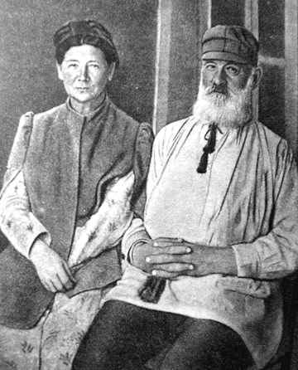
Отец А.П.Чехова
Отец был крепостным, но выбился из рядового крестьянства, служил в управляющих, вел собственные дела. В 1876 г. разорился в связи с общим упадком торговли в Таганроге, вызванным проведением железных дорог в Ростов. Бежал от долговой ямы в Москву, где полтора года бедствовал.

Slide 4
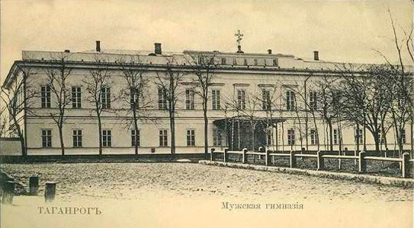
Юношеские годы. Гимназия
В 8 лет Чехов поступает в таганрогскую мужскую классическую гимназию, которая была старейшим учебным заведением на юге России и давала солидное по тем временам образование и воспитание.

Slide 5
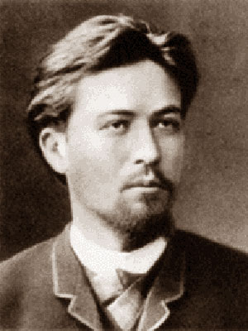
Университетские годы
В 19 лет (1879) поступил в Московский университет на отделение медицины, которое окончил в 1884. После поступления литературный труд становится для Чехова основным источником заработка: с этого времени его «юмористические мелочи» регулярно публикуются на страницах массовых иллюстрированных журналов под разнообразными псевдонимами.

Slide 6
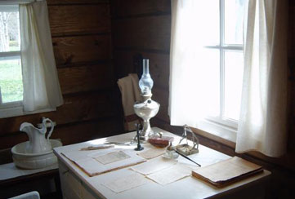
Художественные открытия А.П.Чехова
Новый этап в творческой биографии А.П.Чехова связан с началом его регулярного сотрудничества с газетой А. С. Суворина «Новое время» (с 1886), где произведения Чехова впервые появились под его настоящим именем.

Slide 7
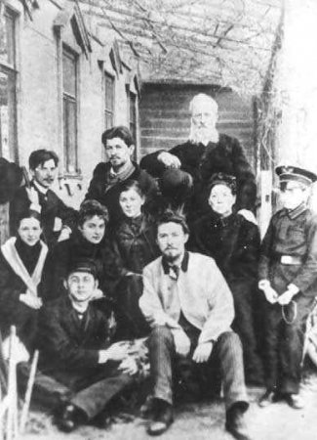
Сахалин
В 1890 году А.П.Чехов отправляется в длительное путешествие на остров Сахалин для «изучения быта каторжников и ссыльных».

Slide 8
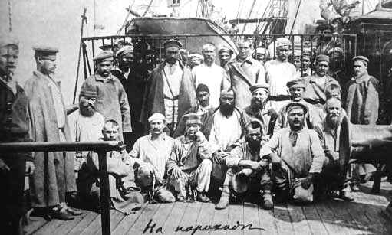
Сахалин
А.П.Чехов произвел перепись населения острова, составив около 10 тысяч статистических карточек.

Slide 9
Деятельность Чехова
Во время холерной эпидемии Чехов работает земским врачом, обслуживает 25 деревень, строит три школы для крестьянских детей, в Таганроге создаёт общественную библиотеку, которой жертвует более двух тысяч томов собственных книг.

Slide 10
Туберкулез.
В 1884 году, когда 24-летний Антон Чехов оканчивал медицинский факультет университета, он заболел туберкулёзом. А.П.Чехов долгие годы избегал не только серьезного медицинского обследования, но даже медосмотра. Все последующие годы болезнь прогрессировала. За лечение Чехов всё же взялся, но оно так ему и не помогло.

Slide 11
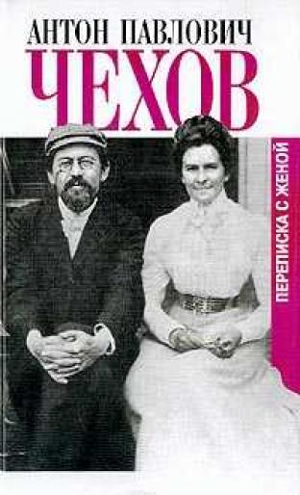
Личная жизнь
В 1901 году Антон Павлович женился на актрисе Московского Художественного театра Ольге Книппер. Почти все пять лет своего брака Чехов жил вдали от жены, но их брак поддерживали 800 писем, написанных друг другу.

Slide 12
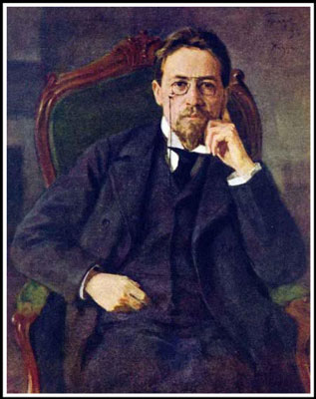
Академия Наук
В 1900-е годы Чехов был избран в число почетных академиков Петербургской Академии Наук по разряду изящной словесности. В 1902 году, вместе с В.Г. Короленко, отказался от этого звания в знак протеста против отмены Николаем II избрания М.Горького почетным академиком.

Slide 13
Уход А.П.Чехова из жизни…
15 июля 1904г. во втором часу ночи Чехов почувствовал себя особенно плохо. Приехавшему на вызов доктору он сказал твердо: «Я умираю». Затем попросил принести шампанского, не торопясь осушил бокал, лег, повернувшись на левый бок, и вскоре скончался.

